Slide 1
Metodología TDD
Maritzol Tenemaza

Slide 2
TDD como Metodología de diseño de software
TDD o Test Driven Development es una práctica de programación que consiste en escribir primero las pruebas (generalmente unitarias), y después escribir el código fuente que pase la prueba satisfactoriamente para refactorizar el código escrito
Con esta práctica se consigue:
Un código más robusto.
Un código seguro.
Un código mantenible.
Mayor rapidez en el desarrollo.

Slide 3
TDD como Metodología de diseño de software
Antes se pensaba que TDD era una forma de programar que consistía en generar primero los tests unitarios antes que la propia aplicación, con lo que se conseguía desarrollos de más calidad a costo de disminuir la productividad.
Pero esto no es cierto.
TDD no es para hacer pruebas, es una práctica que envuelve el desarrollo en su conjunto, especialmente el diseño de software.
Se dice que su última letra debería significar Diseño y no Desarrollo. Es decir Diseño Orientado por pruebas.

Slide 4
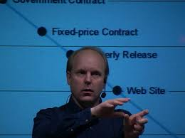
TDD como Metodología de diseño de software
TDD fue creado por Kent Beck.
Kent Beck. Fue el creador de XP y JUNIT.
En esencia TDD es un proceso a seguir, lo cual ya lo hace diferente a un simple enfoque de pruebas

Slide 5
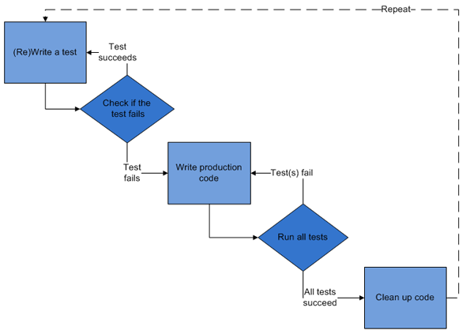
TDD como Metodología de software
Fuente: Wikipedia
Al Ciclo maneja los siguientes acuerdos:
Rojo (Hacer que la Prueba falle)
Verde (Hacer que la prueba pase)
Refactor.

Slide 6
TDD como Metodología de Software
TDD tiene un enfoque más amplio y pone su atención a las pruebas de diseño.
TDD está más relacionado con el diseño emergente que con las pruebas.
TDD genera una gran cantidad de pruebas es un efecto secundario positivo, pero no su propósito final.

Slide 7
El proceso de Diseño de software
Sería:
El cliente escribe su Historia de Usuario.
Se escriben junto con el cliente los criterios de aceptación de esta historia, desglosándolos mucho para simplificarlos todo lo posible.
Se escoge el criterio de aceptación más simple y se traduce en una prueba unitaria.
Se comprueba que esta prueba falla
Se escribe el código para hacer pasar la prueba.
Se ejecutan todas las pruebas automatizadas.
Se refactoriza y se limpia el código.
Se vuelve a pasar todas las pruebas automatizadas para comprobar que todo sigue funcionando.
Se vuelve al punto 3 con los criterios de aceptación que falten, se repite el ciclo una y otra vez hasta completar la aplicación.

Slide 8
Ejemplo práctico
El cliente pide desarrollar una calculadora que sume números.
Se acuerda con el cliente que el criterio de aceptación sería que si se introduce a la calculadora dos números y se escoge la operación de suma. La calculadora muestra el resultado de la suma en la pantalla.
Partiendo de este criterio se comienza a definir el funcionamiento del algoritmo de suma y se convierte el criterio de aceptación en una prueba concreta. Por ejemplo si se introduce 3 y 5 debería devolver 8.

Slide 9
Porqué es importante TDD
Porque primero se escribe como debe funcionar el programa y una vez que está claro codificarla.
Al escribir el Test se diseña como va a funcionar el software.
Para cubrir la prueba se requiere una clase Calculadora con un método que se llame suma() y que reciba dos parámetros.
La clase todavía no existe, pero cuando la cree ya se conoce como va a funcionar.
A pesar de que el ejemplo es trivial nos enseña que clases y qué métodos se requieren.
De ésta manera se evita escribir código que nunca se usará.
Con TDD solo se hace lo necesario.

Slide 10
En qué piensa TDD
Primero se piensa “Qué queremos hacer“ y luego “El Cómo”.
Con TDD el test ya queda escrito. Y se ejecuta cada vez que se compila el programa.
Por supuesto si se intenta pasar el test produce un error porque la clase Calculadora no existe.

Slide 11
TDD
Ahora se escribe el código de la clase, es fácil porque ya se sabe como se va a comportar.

Slide 12
TDD
Ahora se ejecuta la Prueba y ya se tiene el código funcionando.
Una vez todo funcionando, se refactoriza y se elimina el código duplicado.
El nuevo código mejorado podría ser por ejemplo;

Slide 13
TDD
Es importante pasar todos los test después de refactorizar por si no se ha cargado algo.
Volver al punto 3 con test más complicados y repetir el proceso. Por ejemplo podría hacerse que la función acepte números punto flotante.

Slide 14
Bibliografía
http://www.paradigmatecnologico.com/blog/tdd-como-metodologia-de-diseno-de-software/ “TDD como Metodología de Diseño de Software”, publicado el lunes 17 de enero del 2011 por Ignacio Herranz

